Slide 1

Game : Pemburu Hantu
Diusulkan oleh :
Widyawati Nur Sholikhah (3011710059)
Regita Cahyani D.S (3011710052)

Slide 2

Latar Belakang
Game atau permainan secara umum adalah aktivitas rekreasi dengan tujuan untuk bersenang-senang, mengisi waktu luang, ataupun berolahraga ringan. Game biasa dimainkan secara sendiri ataupun bersama-sama.

Slide 3
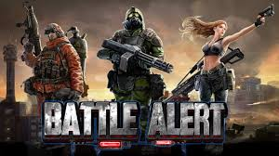
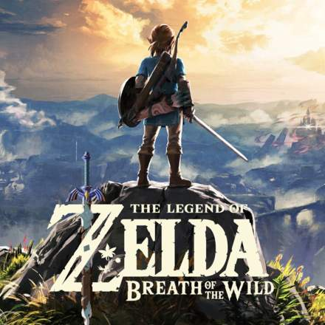
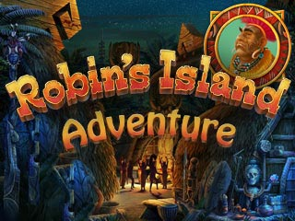
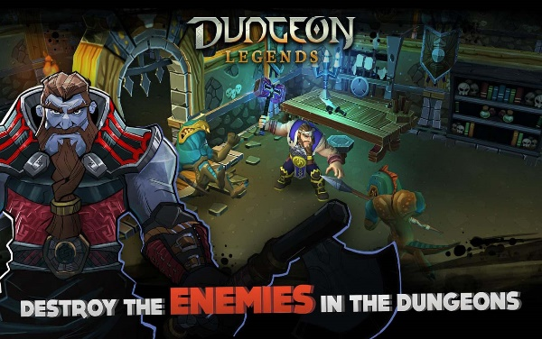
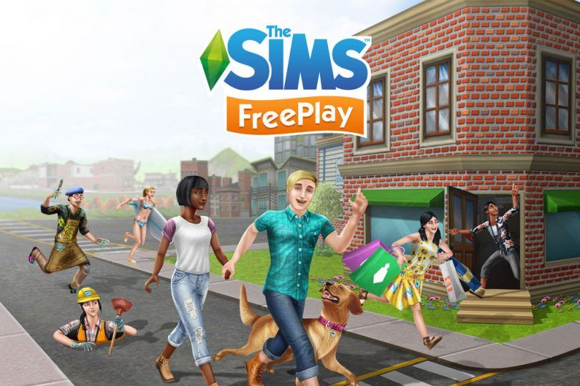

Jenis Game
Game Adventure
Game Action
Game Action Adventure
Game RPG
Game Simulasi
Game Idle Gaming

Slide 4
Manfaat
Aktivitas Fisik
Koordinasi Mata dan Tangan
Peningkatan Kemampuan Belajar
Sportivitas dan Adil
Mengurangi Stress

Slide 5
Tujuan
Game yang kami buat ini adalah Game bergenre campuran antara Idle Gaming dan juga RPG. Dimana pengguna memainkan suatu karakter dan menjalankan karakter tersebut dengan cukup memasukan angka 1 sampai 3 untuk memainkan game ini.

Slide 6
Deskripsi Game
Game ini bercerita tentang seorang karakter (pengguna) yang ingin menantang diri untuk melawan beberapa hantu yang terdapat di bawah tanah.

Slide 7
Skenario
Pada bagian awal permainan, ditampilakan jumlah nyawa dari sang pemain (pengguna) dan juga lawan/ musuh dengan jumlah nyawa yang berbeda. Disini juga ditampilkan 3 buah pilihan dimana pengguna bisa memilih ingin menyerang, meminum tambahan nyawa, atau lari dari musuh2 tersebut.
Ketika pemain (pengguna) memilih untuk melawan, karakter tersebut akan melawan musuh dah akan ditampilkan jumlah nyawa yang berkurang.
Ketika pemain (pengguna) memilih meminum tambahan nyawa maka nyawa karakter akan bertambah sebanyak 10
Ketika pemain (pengguna) memilih untuk lari dari musuh meski musuh tersebut belum mati sang karakter akan bertemu dengan musuh-musuh lainnya.

Slide 8
Jalan Aplikasi
Pemain memasukan namanya
Pemain kemudian disuruh untuk memilih 3 buat pilihan antara lain Menyerang, meminum penambah Nyawa, atau Lari
Setelah pemain membunuh hantu, pemain kemudian dihadapi oleh 2 pilihan yakni melanjutkan atau lari (berhenti)
Apabila melanjutkan, nyawa sebelumnya akan diakumulasikan ke permainan berikutnya.
Apabila pemain kalah atau pemain kekurangan nyawa untuk bertarung, maka pemain akan keluar dari Penjara Bawah Tanah.

Slide 9
Terima Kasih

